Slide 1


Работа с образователни портали и PATHWAY ASK-LDT
IBSE – подход в обучението по природни науки и математика
KONSTANTIN PRESLAVSKY UNIVERSITY S H U M E N |  | ШУМЕНСКИ УНИВЕРСИТЕТ “ЕПИСКОП КОНСТАНТИН ПРЕСЛАВСКИ”

Slide 2
Образователен проект
„Пътят към обучение чрез проучване”
The Pathway to Inquiry Based Science Teaching
http://www.pathway-project.eu/

Slide 3


Пътят към обучение чрез проучване
Европейски проект по седма рамкова програма FP7 в рамките на 2011-2013 година
Продължение е на проекта „COSMOS: An Advanced Scientific Repository for Science Teaching and Learning”

Slide 4
Участници в проекта
Fraunhofer Institute for Applied Information Technology (DE)
Dublin City University (IE)
University of Helsinki (FI)
Pedagogical Institute (GR)
School of Pedagogical and Technological Education (GR)
University of Shumen (BG)
Humboldt-Universität zu Berlin (DE)
University of Bamberg (DE)
Cluj County Teacher Training Centre (RO)
European Physical Society (FR)
Centre of Information Technologies and Leaning Environments (RU)
Shodor Foundation
National Resource for Computational Science Education (US).
University of Bayreuth (DE)
Weizmann Institute of Science (Il)
Bundesministerium für Unterricht
Kunst und Kultur (AT)
University of Cambridge (UK)
University of Barcelona (ES)
Ellinogermaniki Agogi (GR)
FUTURELAB (UK), Museo Nazionale della Scienza e della Tecnologia Leonardo da Vinci (IT)
Institute of Accelerating Systems and Applications (GR)
University of Amsterdam (NL)
European Organisation for Nuclear Research CERN (CH)
The Centre for Research and Technology Hellas (GR)
European Schoolnet (BE)

Slide 5

Основни цели на проекта
Подобряване качеството на обучението по природни науки и математика.
Да се реализира широкомащабно прилагане на образователни дейности в 16 европейски страни в училищна среда, в научни и изследователски центрове и в центрове за обучение на учители.
Реализиране на програмите за професионално развитие на учителите, които ще бъдат прилагани в рамките на проекта Pathway

Slide 6
Същност на понятието проучване
Проучването може да се дефинира като съзнателен процес за диагностициране на проблеми, експериментиране и определяне на алтернативи, планиране на изследвания, научноизследователски предположения, търсене на информация, конструиране на модели, обсъждане със съученици, сформиране на ясни аргументи
(Linn, Davis, & Bell, 2004)

Slide 7
Особености на проучването
Учащ
Формулира обяснения към научните познания и ги защитава
Дава приоритет на получените емпирични резултати при отговора на въпросите
Ангажиране чрез научно ориентирани въпроси
Учители
методици
специалисти, разработващи учебни планове
министерства

Slide 8
Видове проучване
Структурирано проучване
Насочено проучване
Отворено проучване
Учебен цикъл

Slide 9
Структурирано проучване
В коя закусвалня да отида?
Този експеримент е подходящ за обучението по математика.
Състои се в събирането на чаши от различни заведения, които децата носят в училище. В час/или под формата на домашна работа/ учениците измерват обема с помощта на мерителна чаша, като записват в таблица данните (обем, цена, евентуално качество на чашата) за всяко заведение и накрая правят изводи.
Учителят предварително запознава учениците с техники за осъществяване на проучване. Пред учениците се поставя практически проблем, както и указания и материали, необходими за завършване на проучването. Учениците откриват връзките между определени променливи или събират и обобщават данни, което по същество води до откриването на определени резултати. Структурираното проучване позволява на учителя да покаже на учениците някои изследователски техники, както и да ги запознае с работата на конкретна апаратура, която може да се използва по-късно при по-сложни проучвания. Структурираното проучване подготвя учениците за осъществяване на направлявано и отворено проучване в по-късен етап от обучението.
Пример
Структура

Slide 10
Насочено проучване
Учителят поставя практически проблем и осигурява и необходимите за проучването материали. От учениците се очаква да разработят своя собствена процедура за решаване на проблема.
Да направим самолет
Този експеримент е подходящ за обучението по труд и техника.
Състои се в изработването на самолети от определени материали (еднакви за всички).
Последва състезание. Записват се резултатите и се коментират постиженията, в зависимост от формата.
Пример
Структура

Slide 11
Отворено проучване
Кой пластилин е най-добър?
Този експеримент е подходящ за обучението по труд и техника, изобразително изкуство и др.
Състои се в сравнението на различни марки пластилин. Учениците носят различни мостри и сами (при нужда с помощ от учителя) определят параметрите, по които ще го сравняват. Записват критериите в таблица и отбелязват за всяка мостра параметри, като цвят, еластичност, твърдост и т.н. Експериментират, като смесват различни мостри и записват резултатите и за тях. Коментират новополучените материали.
Отвореното проучване се характеризира с това, че при него учениците са движещата сила. Тук учениците сами формулират проблема и сами решават какви техники и каква апаратура ще използват за изследването. Често участието в олимпиади и състезания, където се представят проекти, създадени от ученици, е свързано точно с отворено проучване.
Пример
Структура

Slide 12
Учебен цикъл
Учениците участват в дейност, чрез която "откриват" нова концепция. След това учителят информира учениците за реалното име и някои основни характеристики на дадената концепция. Учениците прилагат новите знания за конкретни нови понятия в различен контекст.
Обем на пирамида
Този експеримент е подходящ за обучението по математика.
Състои се в самостоятелното откриване на формулата за обем на пирамида, с помощта на експеримент с преливане/пресипване на субстанция от пирамидален съд в съд с форма на паралелепипед със същата основа, като пирамидата.
Пример

Slide 13

Какво и как да използваме в учителската практика
Самостоятелни разработки на уроци и отделни материали.
Готви разработки (добри практики) от налични образователни портали, като:
        http://www.cosmosportal.eu/cosmos/
        http://www.osrportal.eu/
        http://www.learningwithatlas-portal.eu/
        http://www.pathway-project.eu/
Разработки на IMS обекти.

Slide 14
PATHWAY ASK Learning Design Toolkit
PATHWAY ASK-LDT
PATHWAY ASK Learning Design Toolkit (PATHWAY ASK-LDT)
е самостоятелен инструмент, основан на IMS Learning Design (http://www.imsglobal.org/learningdesign/).
Програмата PATHWAY ASK-LDT се използва за проектиране на IBSE сценарии, изградени по предварително дефинирани общи IBSE сценарии, и за генериране на пакети в съответствие със спецификациите IMS Learning Design (http://www.imsglobal.org/learningdesign/).
Създаване
Learning Design Player, например Reload Learning Design Player от
http://www.reload.ac.uk
Преглед

Slide 15
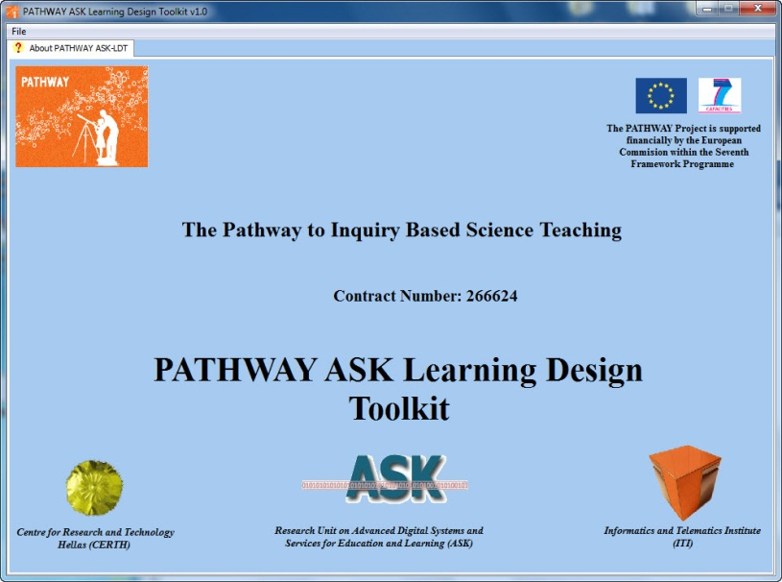
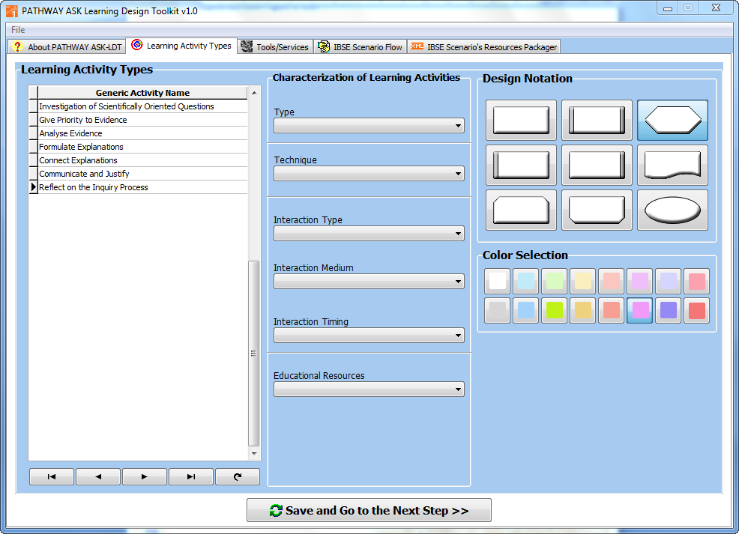
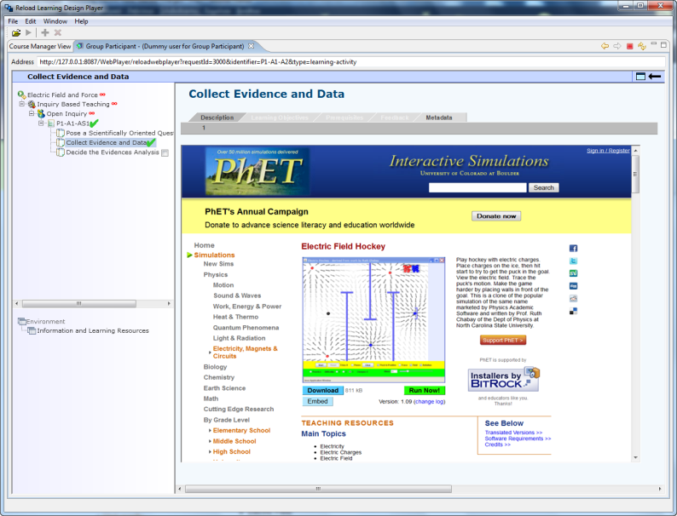
Скрийншотове

Slide 16
Основни функции на PATHWAY ASK-LDT
Създаване нов IBSE сценарий: Потребителят може да създава нов сценарий IBSE, изградени по предварително дефинирани общи IBSE сценарии: “Guided IBSE Scenario”, “Open IBSE Scenario” и “Structured IBSE Scenario”.
Дефиниране на видовете обучителни дейности: Потребителят може да охарактеризира всяка учебна дейност на IBSE сценария, чрез използване на общ терминологичен речник, основан на “Dialog Plus Learning Activities Taxonomy”.
Дефиниране на инструментите и услугите: Потребителят може да укаже възможните инструменти и услуги, с които да се осъществят обучителните дейности на IBSE сценария.
Дефиниране на ролите на участниците, инструментите и услугите за всяка учебна дейност: Потребителят може да дефинира както ролите на участниците във всяка учебна дейност на IBSE сценария, така и инструментите и услугите, необходими за изпълнението на всяка учебна дейност.
Присвояване на образователни ресурси за обучителните дейности: Потребителят може да използва готови образователни ресурси (под формата на HTML страници, изображения, видео и др.) за обучителните дейности на IBSE сценария или да променя съществуващите.
Генериране на пакети, в съответствие със спецификациите IMS Learning Design: потребителят може да запише IBSE сценария, като пакет от файлове (ZIP формат) в съответствие със спецификациите IMS Learning Design.

Slide 17

Процес на проектиране на IBSE сценарий с PATHWAY ASK-LDT
1. Създаване на нов IBSE сценарий, въз основа на общите IBSE сценарии
6. Пакетиране на образователните ресурсина IBSE сценария
5. Определяне на образователни ресурси за обучителните дейности на IBSE сценария
2. Определяне на обучителните дейности
4. Определяне
на ролята на участниците и инструментите/услугите за всяка обучителна дейност
3. Определяне на инструментите
и услугите

Slide 18
Процес на проектиране на IBSE сценарии с използването на PATHWAY ASK-LDT
Стъпка 1 - Създаване на нов IBSE сценарий, основан на общите IBSE сценарии: по време на тази стъпка потребителят създава нов IBSE сценарий, основан на предварително дефинираните общи IBSE сценарии.
Стъпка 2 – Охарактеризиране на обучителните дейности (по избор): по време на тази стъпка потребителят охарактеризира всяка учебна дейност на IBSE сценария чрез използване на общ терминологичен речник.
Стъпка 3 – Дефиниране на инструментите и услугите (по избор): по време на тази стъпка, потребителят дефинира инструментите и услугите, необходими за изпълнението на обучителните дейности на IBSE сценария.
Стъпка 4 - Определяне на ролите на участниците, инструментите и услугите за всяка учебна дейност: по време на тази стъпка потребителят определя ролите, инструментите и услугите на всяка учебна дейност на IBSE сценария.
Стъпка 5 – Присвояване на образователни ресурси към обучителните дейности на IBSE сценария: след приключването на стъпки 1-4, потребителят може да присвоява образователни ресурси към обучителните дейности на новия IBSE сценарий.
Стъпка 6 – Пакетиране на образователни ресурси на IBSE сценарий: в тази стъпка потребителят създава пакет от файлове в съответствие със спецификациите IMS LD.

Slide 19
Характеристики
Видът описва същността на учебната дейност, която води до постигане на желаните резултати от обучението.. Видовете обучителни дейности са класифицирани в шест (6) области:
Assimilative/Асимилация (четене, слушане и т.н.)
Information Handling/Манипулиране с информация и данни
Adaptive/Адаптивно
Communicative/Комуникативни
Productive /Продуктивни (създаване на материал, свързан с темата с MS Office или друг софтуер)
Experiential/Преживяване (участие в релно наблюдение, експеримент и т.н.)
Техниката на преподаване всъщност е начинът, по който се извършва обучителната дейност. В програмата са заложени повече от тридесет техники на преподаване, с цел по-подходящото прилагане на учебните дейности в различния контекст
Средата на общуване определя вида на взаимодействията между участниците в обучителната дейност.
Формата на общуване дефинира възможните начини, по които се осъществява контактът между участниците в обучителната дейност
Продължителността на общуване дефинира полагащото се време на всеки един от участниците в обучителната дейност
Отнасят се до всеки цифров образователен материал, който може да се използва с цел подпомагане на обучителната дейност

Slide 20
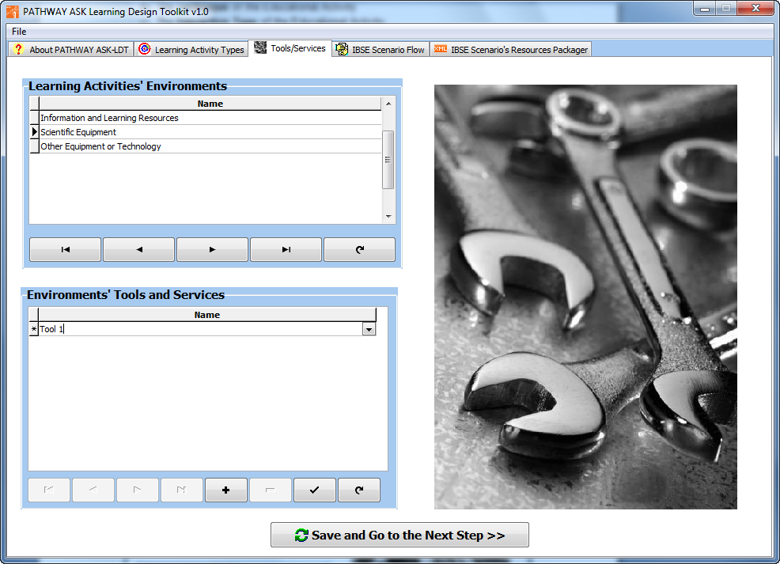
Описание на апаратурата

Slide 21
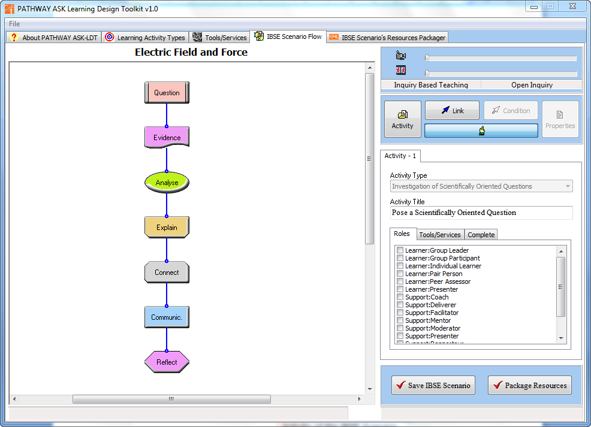
Дефиниране на ролите

Slide 22
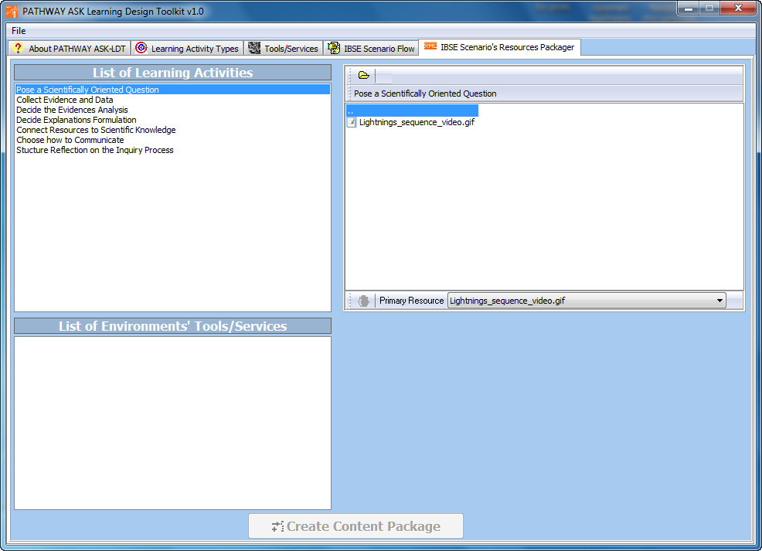
Запълване с ресурси

Slide 23

Разглеждане на IBSE сценарий с Learning Design Player
Инсталирайте и стартирайте Reload Learning Design Player.
От менюто “File” натиснете “Import” и изберете zip-файла, създаден чрез програмата PATHWAY ASK-LDT.
От “Course Manager View” изберете подходящата роля, натиснете с десния бутон на мишката и изберете “Play”.
Придвижете се измежду обучителните дейности на IBSE сценария с помощта на мишката и разгледайте образователното съдържание.

Slide 24
ОБУЧЕНИЕ ПО ПРИРОДНИ НАУКИ ЧРЕЗ ПРОУЧВАНЕ (IBSE)
Предлага стандартизиран подход за обучение по природни науки чрез проучване, очертаващ инструктивни модели, които ще помогнат на учителите да организират ефективно своето преподаване;
Разгръща серия от методи за мотивиране на учителите да прилагат в класните стаи дейности и техники, базирани на проучване;
Предлага достъп до уникален набор от образователни ресурси и преподавателски практики, които са доказали своята ефективност в обучението чрез проучване и които разширяват ограниченията на преподаването в класната стая.

Slide 25
Основни задачи
Разработване на стандартизиран подход за обучение чрез проучване, включващ модели за преподаване, които ще помогнат на учителите да организират ефективно учебния процес;
Създаване на ядро от експерти по метода IBSE (Inquiry Based Science Education), които ще споделят най-добрите практики;
Прилагане на учебни дейности, които ще подпомогнат ефективното прилагане на метода на обучение чрез проучване в класни стаи-лаборатории и програмите за професионално развитие;
Прилагане на методология за проектиране, изразяване и представяне на образователните практики, базирани върху метода на обучение чрез проучване, по общодостъпен и разбираем начин;
Разпространяване на система от указания сред образователната общност за по-нататъшно изследване и проучване на предимствата на метода IBSE;
Систематични проверки на предложените методи и дейности за идентифициране на влиянието им в контекста на ефективността и ефикасността.

Slide 26




Сценарии за училища
1. Измерване големината на пръстените на Сатурн
2. Измерване височината на лунните кратери.
3. Измерване скоростта на въртене на Слънцето.
4. Определяне ротационни периоди на астероиди.

Slide 27

www.surveymonkey.com/s/Pathway-2b-Bulgarian
АНКЕТИ
www.surveymonkey.com/s/Pathway-1-Bulgarian
www.surveymonkey.com/s/Pathway-2a-Bulgarian

Slide 28
Литература
Bogner and Sotiriou (2010), Project Propozal: The Pathway to Inquiry Based Science Teaching.
Borisov B.; Marchev D.; Kjurkchieva D.; Radeva V.; Toncheva N.; (2011) The European (FP7) Education Project “The PATHWAY to Inquiry Based Science Teaching”, In E-Learning, Distance Education… or the Education of 21ST Century, Conference Procedeengs International Conference, Sofia 6-8 April 2011 (pp.118-122)
Borisov, B., Marchev, D., Kjurkchieva, D., Radeva. V, Toncheva, N., The European (FP7) Education Project “The Pathway to Inquiry Based Science Teaching”, E-Learning, Distance Education… or the Education of 21st Cebtury, Conference Procedeengs International Conference, Sofia 6-8 April 2011, ISBN: 978-954-9526-75-2, pp.118-122
Colburn A., (2000), An Inquiry Primer, Science Scope, March
Sofoklis, S., Xanthoudaki, M., Calcagnini, S., Zervas, P, Demetrios, G., The Pathway to Inquiry Based Science Teaching - D4.3 Teachers Guidelines
Tzikopoulos, A. (2010), Project Propozal: LD-skills: Development of learning design skills for enhancing students’ key competencies
Tzikopoulos, А., Riviou, К., LD-skills: Development of learning Design Skills for Enhancing Students' Key Competencies - D3.1 Training Scenarios and Curriculum Design
Борисов, Б., Марчев, Д., Кюркчиева, Д., Радева, В., Тончева, Н., Участието на Шуменски университет в европейски образователни проекти по природни науки, Bulgarian Astronomical Journal 17, 2011 http://www.astro.bas.bg/AIJ/issues/n17/BBorisov2.pdf
http://www.justsciencenow.com

Slide 29
Благодарим Ви за вниманието!
KONSTANTIN PRESLAVSKY UNIVERSITY S H U M E N |  | ШУМЕНСКИ УНИВЕРСИТЕТ “ЕПИСКОП КОНСТАНТИН ПРЕСЛАВСКИ”
За контакт:
проф. д-р Драгомир Марчев - d.marchev@shu-bg.net
проф. дфзн Диана Кюркчиева - d.kyurkchieva@shu-bg.net
доц. д-р НаталияТончева - natalia_1@abv.bg
гл. ас. д-р Борислав Борисов - b.borisov@shu-bg.net
д-р Веселка Радева - veselka.radeva@gmail.com
край

Slide 30
Обучителни дейности за отворен общ IBSE сценарий (Generic Open IBSE Scenario)
Поставяне на научно-ориентирани въпроси
Фаза 1: Въпрос – изследване на научно-ориентирани въпроси
Събиране на данни и доказателства
Фаза 2: Доказателства – подбираме факти
Избор на метод за анализ на данните
Фаза 3:
Анализ – анализираме фактите
Избор на формулировки в обясненията
Фаза 4: Обяснение – Формулираме обяснения
Осъществяване на връзка между ресурсите и научното познание
Фаза 5: Връзка – свързване на обясненията
Избор на комуникация
Фаза 6: Комуникация – обсъждаме и аргументираме
Осъществяване на рефлексия върху процеса на проучване
Фаза 7: Рефлексия – проследяваме процеса на проучване

Slide 31
Обучителни дейности в общ насочен
IBSE сценарий
Подбор на научно-ориентирани въпроси от наличните в сценария
Фаза 1: Въпрос – изследване на научно-ориентирани въпроси
Подбор на доказателства и данни от наличните в сценария
Фаза 2: Доказателства – подбираме факти
Подбор на подходи за анализ на фактите от наличните в сценария
Фаза 3: Анализ – анализираме фактите
Подбор на подходи за формулиране на обяснения от наличните в сценария
Фаза 4: Обяснение – Формулираме обяснения
Получаване на насоки за осъществяване на връзка между ресурсите и научното познание
Фаза 5: Връзка – свързване на обясненията
Получаване на насоки за осъществяване на комуникация и аргументацията
Фаза 6: Комуникация – обсъждаме и аргументираме
Получаване на насоки за осъществяване на рефлексия върху процеса на проучване
Фаза 7: Рефлексия – проследяваме процеса на проучване

Slide 32
Обучителни дейности в структуриран общ IBSE сценарии
Предоставяне на научно-ориентирани въпроси
Фаза 1: Въпрос – изследване на научно-ориентирани въпроси
Предоставяне на данни и доказателства
Фаза 2: Доказателства – подбираме факти
Предоставяне на метод за анализ на данните
Фаза 3: Анализ – анализираме фактите
Предоставяне на начини за формулиране на обяснения
Фаза 4: Обяснение – Формулираме обяснения
Предоставяне на ресурси и представяне на връзката им с научното познание
Фаза 5: Връзка – свързване на обясненията
Предоставяне на алгоритъм за комуникиране и аргументиране
Фаза 6: Комуникация – обсъждаме и аргументираме
Предоставяне на структурирана рамка за осъществяване на рефлексия върху процеса на проучване
Фаза 7: Рефлексия – проследяваме процеса на проучване

